Slide 1
Infrastructură de măsurare pentru compararea configurațiilor LLM într-un pipeline multi-agent
Universitatea de Stat din Moldova
Facultatea de Fizică și Inginerie
Penzari Marc
TI231
2026

Slide 2
Context și problemă
Revânzarea în e-commerce: extragere -> rescriere -> imagini -> preț -> publicare;
LLM-urile fac automatizarea robustă: citesc pagina ca un om, produc ieșire structurată;
Întrebarea principală: dintre numeroasele LLM-uri (preț, prompt, implementare diferite), cum se compară pe o sarcină fixă și reproductibilă?
Două livrabile: un flux multi-agent funcțional + o infrastructură de măsurare în jurul lui.
Notes:
- Revânzarea e obositoarea și ea mult timp. Etapele enumerate sunt manuale și eau mult timp;
- Spre deosebire de extractori rigizi bazați pe script-uri, ...;
- Întrebarea principală a proiectului: ...;
- ...;

Slide 3
Fundamente tehnice
Sistem multi-agent: sarcina spartă în sub-sarcini, fiecare = un agent (un apel LLM cu prompt și contract de I/O);
Renunțare la framework-uri: LangChain / LangGraph / AutoGen -> orchestrator propriu de ~200 linii;
Extragere structurată: mod JSON + validare de schemă (Pydantic) cu reîncercare-o-dată la eșec;
Web scraping anti-bot: impersonare TLS (curl_cffi), rezervă Playwright, recuperare manuală folosind om-în-buclă;
Interfață asincronă: bot Telegram (notificări push pentru rulări lungi).
Notes:
Idei pe care este bazat proiectul:
- Sarcina este spartă în etape realizate de agenți;
- Framework scris manual;
- Extragerea datelor cu validarea tipurilor;
- Traversarea paginilor cu atenuarea boților;

Slide 4
Arhitectura sistemului
Patru servicii care cooperează: bot, orchestrator, worker (Python 3.12) + Redis ca broker;
Separare pentru izolarea eșecurilor: un apel LLM lent în worker nu blochează botul;
Orchestrator (FastAPI): API REST, ciclul de viață al rulării. Worker (arq): execută fluxul, înregistrează măsurători;
Stocare:
runs: o linie per rulare (mașină de stări: queued -> running -> awaiting_approval -> published/…);
step_runs: o linie per apel agent (model, latență, token-uri, cost, eroare);
Artefacte JSON/imagini pe disc, per rulare.
Notes:
Din ce este compus proiectul:
- Patru servicii principale:
- bot telegram;
- orchestrator: managerul sistemului, interfața de cooperare user-worker;
- worker: serviciul care efectuază lucrul principal;
- Redis: sistemul de queue;
- Separarea pe servicii permite rularea independentă și izolarea eșecurilor;
- Orchestratorul este bazat pe FastAPI, observă ciclul de viață; Worker-ul execută job-ul;
- Datele stocate be disc: ...;

Slide 5
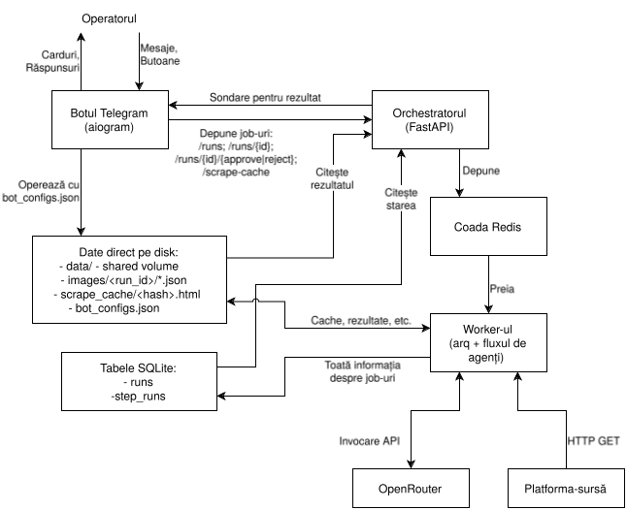
Pipeline-ul
Șase agenți secvențiali
(3 folosesc LLM):
Scraper;
Extractor;
Selector imagini;
Rescriitor;
Evaluator preț;
Compozitor calitate;
Notes:
Din ce este compus pipeline-ul:
- Worker-ul:
- Rulează job-urile, salvează rezultatele pe disc în: SQLite + fișiere pe disc (rezulatatele OpenRouter, site cache);
- Job-urile sunt executate secvențial de 6 agenți. Agenții LLM sunt subliniați;
- Botul telegram:
- Operează cu orchestractorul prin HTTP API + își salvează datele sale pe disc – bot_configs.json (configurațiile posibile + cele active);
- Orchestratorul:
- Expune HTTP API CRUD (Create Read Update Delete) a job-urilor, numai că fără Delete;
- Botul telegram pune job-urile în queue prin API, apoi le sondează și așteaptă rezulatul prin API;
- Joburile noi sunt puse în Redis queue, de unde le preia worker-ul;

Slide 6
Configurarea experimentului
9 configurații: Claude, DeepSeek, GPT, Gemini, Gemma, Llama;
Matrice de 189 de rulări = 9 configurații × 7 anunțuri eBay × 3 repetări.
HTML din cache: fiecare URL descărcat o singură dată;
Persistență la nivel de apel: fiecare apel LLM salvat pe disc.
Notes:
Cum au fost rulate experimentele:
- 9 configurații: 2xClaude, 2xDeepSeek, 2xGPT, Gemini, Gemma, Llama;
- Rulări: 9 configurații, 7 link-uri, 3 repetări per link;

Slide 7
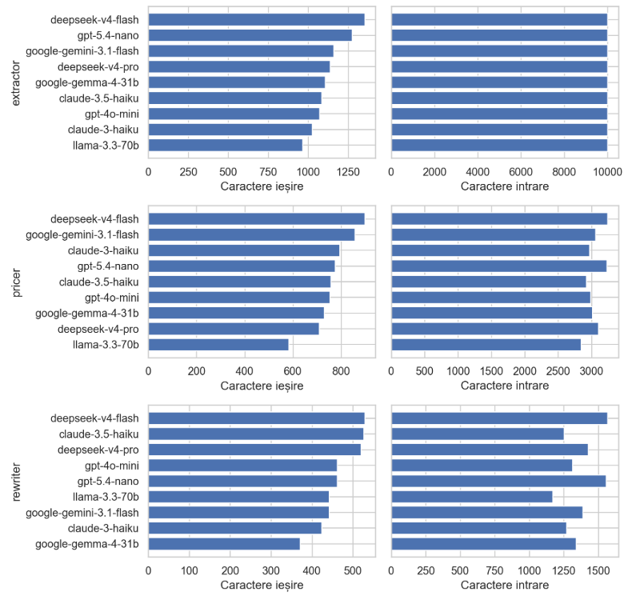
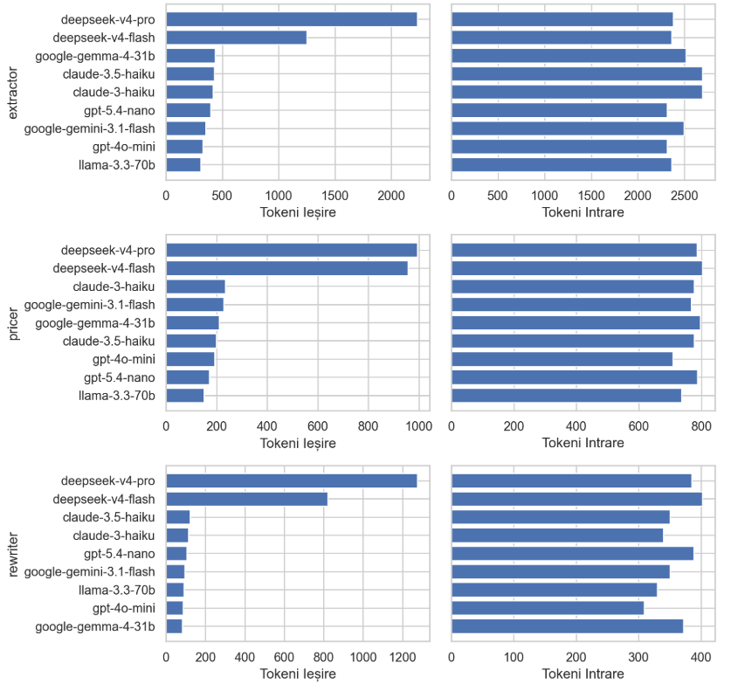
Rezultate cantitative
Ieșire/intrare caractere
Ieșire/intrare tokeni
Notes:
- Cantitatea ieșirii/intrării promp-utilor sunt calculate în token-uri;
- 1 token != 1 caracter;
- Numărul de caractere ieșire/intrare variază cu 44%;
- Numărul de token-uri variază cu 1200%;
- Cauza: tokenizator. Tokenizatorul transformă cuvintele în numere cu care rulează LLM-urile, apoi înapoi în cuvinte;
- Rezultat: Fiecare LLM interpretează cuvintele în felul său -> Unele LLM-uri operează cu cantități diferite de token-uri;

Slide 8
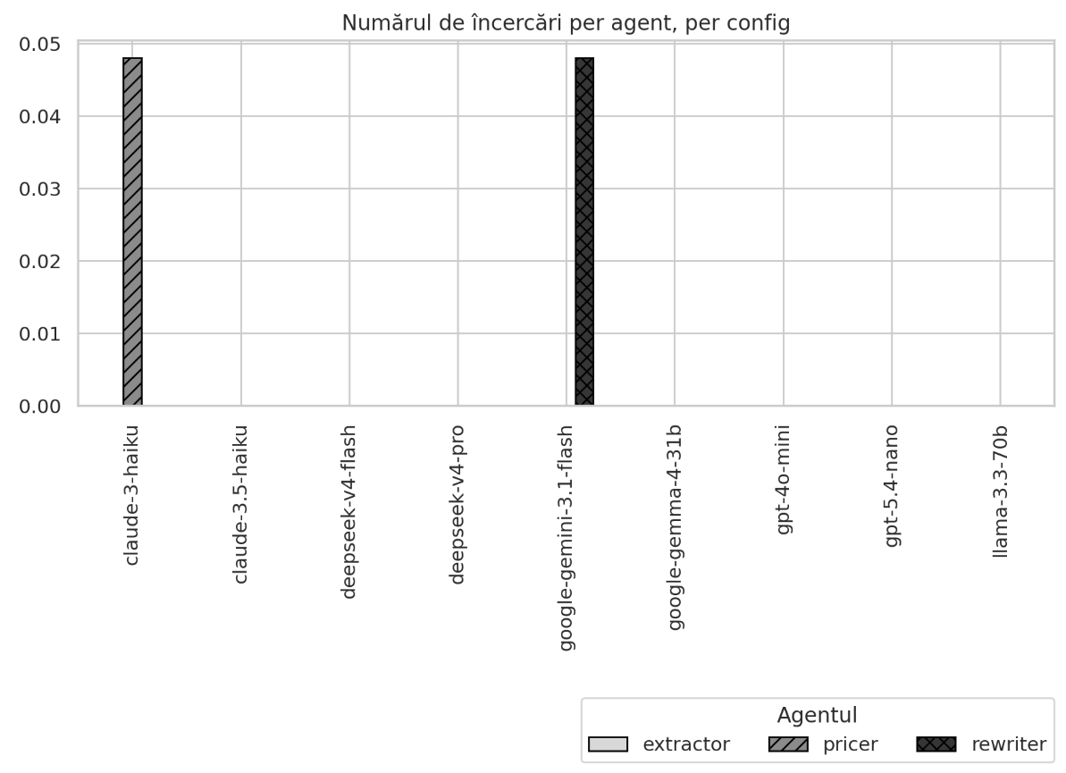
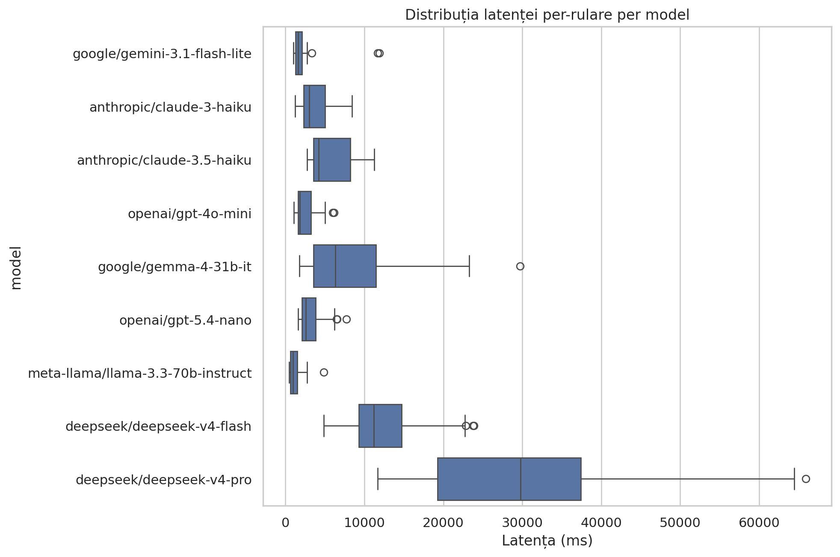
Latența și eșecuri
Distribuția latenței
Numărul de încercări
Notes:
Trei tipuri de eșecuri:
- Eșuat-apoi-reușit: ex.: apelul LLM a eșuat prima dată, a reușit a doua dată (dacă un apel LLM eșuază prima dată, al doilea apel include și eroarea eșecului);
- Eșec dur: ambele apeluri au eșuat;
- Eșec moale: specific agentului `pricer`. Ambele eșecuri LLM nu generează o excepție, dar marchează că au fost eșuate;
S-au observat 0 eșecuri dure și moale, 2 reîncercări. Rezultat: LLM-urile moderne se adveră foarte bine disciplinei JSON;
Latența:
- În acest caz, latența este măsurată și pentru modelele LLM, și pentru provideri diferiți;

Slide 9
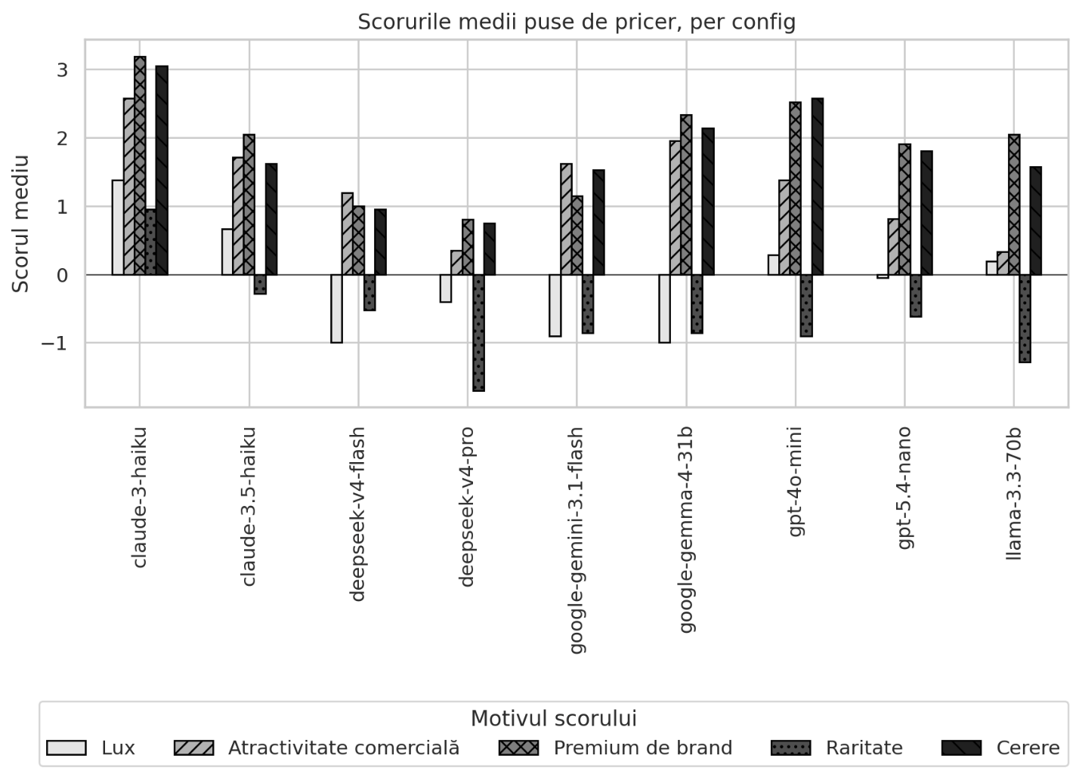
Scoruri prețului
Dispoziția de preț: scoruri pe 5 dimensiuni (-5..+5):
Lux;
Atractivitatea comercială;
Brand;
Raritate;
Cerere pe piață;
Notes:
- Agentul `pricer` crează un preț nou pentru produs;
- Prețul nou nu reflectă costurile de livrare și import;
- Reflectă cât de mult prețul poate fi ridicat. Așa numit „vibe-pricing”;
El este cerut să noteze 5 parametri în intervalul [-5; +5];
În general LLM-urile preferă să ridice prețul;
Cel puțin, poate depinde de promptul folosit;

Slide 10
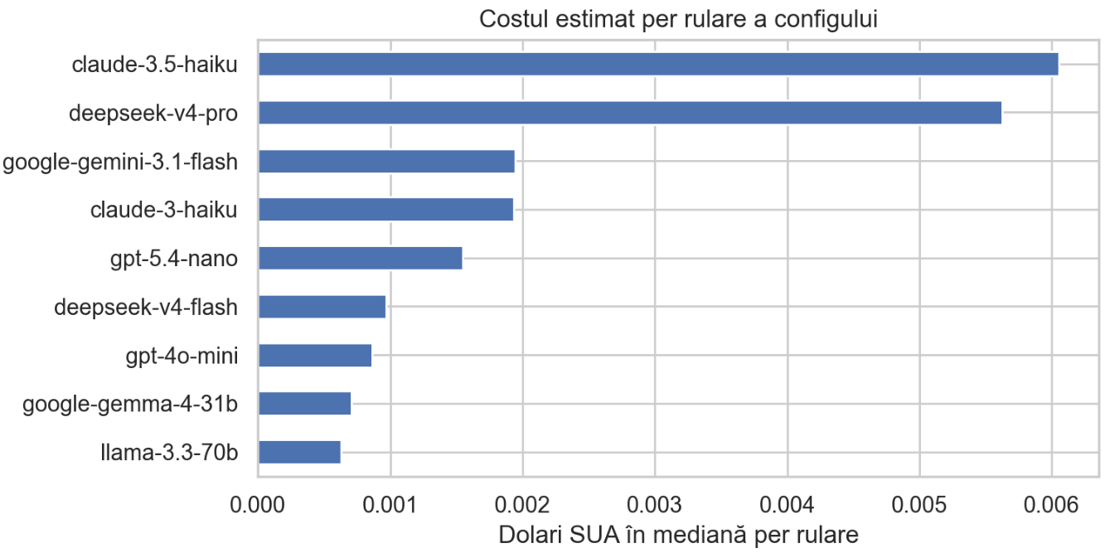
Prețurile de rulare
Configurație | Identificatorul modelului | Prețul-intrare $/1M | Prețul-ieșire $/1M
claude-3-haiku | anthropic/claude-3-haiku | $0,25 | $1,25
claude-3.5-haiku | anthropic/claude-3.5-haiku | $1,00 | $5,00
deepseek-v4-flash | deepseek/deepseek-v4-flash | $0,10 | $0,40
deepseek-v4-pro | deepseek/deepseek-v4-pro | $0,27 | $1,10
google-gemini-3.1-flash | google/gemini-3.1-flash-lite | $0,10 | $0,40
google-gemma-4-31b | google/gemma-4-31b-it | $0,10 | $0,30
gpt-4o-mini | openai/gpt-4o-mini | $0,15 | $0,60
gpt-5.4-nano | openai/gpt-5.4-nano | $0,05 | $0,40
llama-3.3-70b | meta-llama/llama-3.3-70b-instruct | $0,13 | $0,39
Costul per rulare
Prețul per 1M token-uri
Notes:
Graficul din stânga:
- Chiar dacă costul per-token al Deepsek este mic, numărul de tokeni de ieșire este foarte ridicat.

Slide 11
Concluzii
Obiectiv: nu un model câștigător, ci un harness care face LLM-urile măsurabile;
Două rezultate, de naturi diferite:
Pozitiv-nuanțat: rezultatele descriu un LLM sub un anumit amestec de furnizori (rutarea OpenRouter), nu în absolut;
Aproape nul: disciplina JSON e prea uniformă (2 reîncercări, 0 eșecuri moale / 189 rulări) pentru a departaja LLM-urile;
Limitări: rutare furnizori, 3 repetări (tendință, nu varianță), 7 anunțuri / o platformă, acuratețea agentului pricer imposibil de evaluat;
Direcții viitoare: modele locale (axa cloud-vs-local), variația promptului, a doua platformă (Shopify), intrărimai dificile, evaluare reală a prețurilor.

